Slide 1

Chương 5 Ngăn xếp & Hàng đợi
Nội dung
Trình bày khái niệm Ngăn xếp (Stack) và Hàng đợi (Queue)
Minh họa các ứng dụng
Các phương pháp xây dựng Stack và Queue

Slide 2
NỘI DUNG
STACK
KHÁI NIỆM
KHAI BÁO
CÁC THAO TÁC CƠ BẢN
CÁC BÀI TOÁN ỨNG DỤNG
QUEUE
KHÁI NIỆM
KHAI BÁO
CÁC THAO TÁC CƠ BẢN
CÁC BÀI TOÁN ỨNG DỤNG

Slide 3
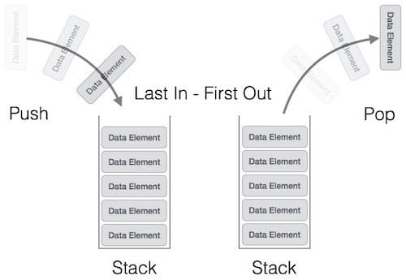
I. Ngăn xếp - STACK
Stack là một cấu trúc dữ liệu tuyến tính, tuân theo một thứ tự cụ thể trong đó các hoạt động được thực hiện theo nguyên tắc: vào sau ra trước (Last In First Out – LIFO).
Có hai cách để triển khai và xây dựng một stack đó là:
Sử dụng mảng (phức tạp khi thêm/xóa phần tử).
Sử dụng danh sách liên kết

Slide 4
Ứng dụng của Stack
Quản lý quá trình các lệnh gọi chức năng trong hệ điều hành.
Tính năng undo (hoàn lại) ở nhiều nơi như chỉnh sửa, photoshop, MS office.
Tính năng chuyển tiếp và lùi trong trình duyệt web.
Được sử dụng trong nhiều thuật toán như Tower of Hanoi, duyệt cây, bài toán nhịp cổ phiếu, bài toán biểu đồ.
Các ứng dụng khác có thể là Backtracking, Knight tour problem, N queen problem và sudoku solver
Trong các thuật toán đồ thị như Sắp xếp theo cấu trúc liên kết và các thành phần được kết nối mạnh mẽ.
Chuyển đổi Infix to Postfix
Khử đệ quy đuôi

Slide 5
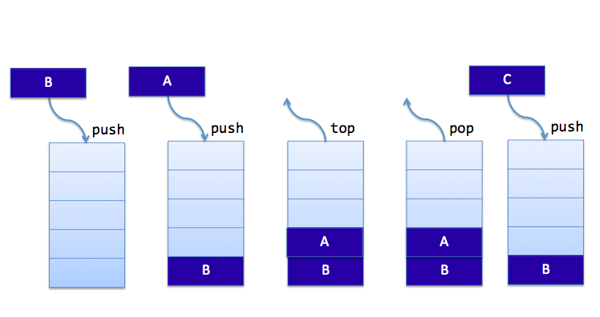
Thao tác cơ bản trên Stack
initStack: khởi tạo Stack.
isEmpty: kiểm tra Stack rỗng?
isFull: kiểm tra Stack đầy?
push: thêm 1 phần tử vào Stack.
pop: lấy ra 1 phần tử khỏi Stack.
top: xem phần tử trên đỉnh stack

Slide 6
Một số cài đặt cơ bản xây dựng Stack dùng DSLK đơn
Lấy 1 phần tử ra khỏi Stack: pop
SNode *popS(Stack &s)
{
SNode *p=NULL;
if(s.top!=NULL)
{
p=s.top;
s.top=s.top→next;
p→next=NULL;
}
return p;
}
Khai báo Stack
struct SNode
{ <Data> info; //giả sử Stack chứa số int
SNode *next;
};
struct Stack
{
SNode* top; //node đầu của dslk
};
Thêm 1 phần tử vào Stack : push
void pushS(Stack &s, SNode *p)
{
if(p!=NULL)
if(s.top==NULL) s.top=p;
else
{
p→next=s.top;
s.top=p;
}
}

Slide 7
Một số cài đặt cơ bản xây dựng Stack dùng DSLK đơn
Top: xem phần tử trên đỉnh stack
char Top(Stack s)
{
if(IsEmpty(s) == 1) //Stack rỗng
return 0; //Không thực hiện được
else
return s.Top->Info;
}

Slide 8
Bài tập Stack
Bài 1. SV cài đặt các thao tác còn lại của Stack
Dùng Stack hỗ trợ chuyển đổi cơ số (từ hệ 10 sang hệ 2, 8, 16)
→ gợi ý ở các slide tiếp theo

Slide 9
Bài tập 1. Đổi cơ số
Các hệ thống số
Name | Base | Symbols
Decimal | 10 | 0, 1, 2, 3, 4, 5, 6, 7, 8, 9
Binary | 2 | 0, 1
Hexadecimal | 16 | 0, 1, 2, 3, 4, 5, 6, 7, 8, 9, A, B, C, D, E, F
Octal | 8 | 0, 1, 2, 3, 4, 5, 6, 7
System | Base | Value | Conversion Formula | Decimal Value
Decimal | 10 | 104 | 1×10² + 0 × 10¹ + 4 × 10⁰ | 100 + 0 + 4 = 104
Binary | 2 | 111 | 1 × 2² + 1 × 2¹ + 1 × 2⁰ | 4 + 2 + 1 = 7
Octal | 8 | 104 | 1 × 8² + 0 × 8¹ + 4 × 8⁰ | 64 + 0 + 4 = 68
Hexadecimal | 16 | FEC | F × 16² + E × 16¹ + C × 16⁰ | 15 × 256 + 14 × 16 + 12 × 1 = 3840 + 224 + 12 = 4076
Tổng quát
a_{k}b^{k}+a_{k−1}b^{k−1}+ ⋯ + a₁b¹+a₀b⁰

Slide 10
Bài tập 1. Đổi cơ số (10 sang 2, 8, 16)
Input: n – decimal number, b – base of number
Output: m – number (other base)
25₁₀= 1 1 0 0 1 ₂
Giải thuật
S = {}
while (n > 0) {
r = n % b
n = n / b
push (S, r)
}
while (!isEmpty(S)) {
x = pop (S)
printf(“%d”, x)
}
Stack
n | n / 2 | r = n % 2
25 | 12 | 1
12 | 6 | 0
6 | 3 | 0
3 | 1 | 1
1 | 0 | 1

Slide 11
Bài tập (tt)
Bài tập 2. Tìm dấu ngoặc đơn trùng lặp (dư thừa) trong một biểu thức
Đưa ra một biểu thức cân bằng có thể chứa dấu ngoặc mở và đóng, hãy kiểm tra xem biểu thức có chứa bất kỳ dấu ngoặc đơn trùng lặp nào hay không
Ví dụ:
Input: ((x+y))+z
Output: Trùng lặp () được tìm thấy trong biểu thức con ((x + y))
Input: (x+y)
Output: Không thấy trùng lặp ()
Input: ((x+y)+((z)))
Output: Trùng lặp () được tìm thấy trong biểu thức con ((z))

Slide 12
Gợi ý bài tập 2
Chúng ta có thể sử dụng một ngăn xếp để giải quyết vấn đề này. Ý tưởng là đi qua từng ký tự:
Nếu ký tự hiện tại trong biểu thức không phải là một dấu ngoặc đóng, thì ta đẩy ký tự vào ngăn xếp.
Nếu ký tự hiện tại trong biểu thức là một dấu ngoặc đóng, ta sẽ kiểm tra xem phần tử trên cùng trong ngăn xếp có phải là một dấu ngoặc mở hay không. Nếu nó đang mở ngoặc đơn, thì biểu thức con kết thúc ở ký tự hiện tại có dạng ((exp)), nếu không, ta tiếp tục xuất các ký tự từ ngăn xếp cho đến khi tìm thấy kết quả phù hợp cho hiện tại.

Slide 13
Bài tập (tt)
Bài tập 3. Kiểm tra xem biểu thức đã cho có phải là biểu thức cân bằng hay không
Cho một chuỗi chứa dấu ngoặc nhọn mở và đóng, hãy kiểm tra xem nó có đại diện cho một biểu thức cân bằng hay không?
Ví dụ:
{[{} {}]} [()], {{} {}}, [] {} () là các biểu thức cân bằng.
{()} [), {(}) không cân bằng.
Gợi ý: Chúng ta có thể sử dụng một ngăn xếp để giải quyết vấn đề này. Chúng ta duyệt qua biểu thức đã cho và
Nếu ký tự hiện tại trong biểu thức là một dấu ngoặc mở, chúng ta đẩy nó vào ngăn xếp.
Nếu ký tự hiện tại trong biểu thức là một dấu ngoặc nhọn đóng, chúng ta lấy một ký tự từ ngăn xếp và chúng ta trả về false nếu ký tự được lấy không giống với ký tự hiện tại hoặc nó không ghép nối với ký tự hiện tại của biểu thức. Ngoài ra, nếu ngăn xếp được tìm thấy là trống, điều đó có nghĩa là số lượng dấu ngoặc nhọn mở ít hơn số lượng dấu ngoặc nhọn đóng tại điểm đó, do đó biểu thức không thể được cân bằng.

Slide 14
Bài tập 4 Ký pháp Ba Lan (SV đọc thêm – dành làm bài tập lớn)
Ký pháp Ba Lan: chuyển biểu thức trung tố → hậu tố, tính giá trị biểu thức hậu tố.
Thuật toán Ba Lan ngược (Reverse Polish Notation – RPN)
Định nghĩa RPN: Biểu thức toán học trong đó các toán tử được viết sau toán hạng và không dùng dấu ngoặc.
Phát minh bởi Jan Lukasiewics một nhà khoa học Ba Lan vào những năm 1950.

Slide 15
Ký pháp Ba Lan (tt)
Infix : toán tử viết giữa toán hạng
Postfix (RPN) : toán tử viết sau toán hạng
Prefix : toán tử viết trước toán hạng
Ví dụ:
INFIX RPN (POSTFIX) PREFIX
A + B A * B + C A * (B + C) A - (B - (C - D))
A - B - C - D
A B +
+ A B
A B * C +
+ * A B C
A B C + *
* A + B C
A B C D - - -
- A - B - C D
A B - C - D -
- - - A B C D

Slide 16
Ký pháp Ba Lan (tt)
Kỹ thuật gạch dưới để tính giá trị của biểu thức hậu tố
1. Duyệt từ trái sang phải của biểu thức cho đến khi gặp toán tử.
2. Gạch dưới 2 toán hạng ngay trước toán tử và kết hợp chúng bằng toán tử trên.
3. Lặp đi lặp lại cho đến hết biểu thức.
Ví dụ: 2 * ((3 + 4) - (5 - 6))
➔ 2 3 4 + 5 6 - - *
→ 2 3 4 + 5 6 - - *
→ 2 7 5 6 - - *
→ 2 7 5 6 - - *
→ 2 7 -1 - *
→ 2 7 -1 - * →
2 8 * →
2 8 * →
16

Slide 17
Bài 4.1. Chuyển infix thành postfix (trung tố → hậu tố)
1. Khởi tạo Stack rỗng (chứa các phép toán).
2. Lặp cho đến khi kết thúc biểu thức:
Đọc 01 phần tử của biểu thức
(01 phần tử có thể là hằng, biến, phép toán, ‘)’ hay ‘(’ ).
Nếu phần tử là:
2.1 ‘(’ : đưa vào Stack.
2.2 ‘)’ : lấy các phần tử của Stack ra cho đến khi lấy xong ‘(’.
2.3 Một phép toán: ^ + - * /
Nếu Stack rỗng: đưa vào Stack.
Nếu Stack khác rỗng và phép toán có độ ưu tiên cao hơn phần tử ở đầu Stack: đưa vào Stack.
Nếu Stack khác rỗng và phép toán có độ ưu tiên thấp hơn hoặc bằng phần tử ở đầu Stack:
Lấy phần tử ở đỉnh Stack ra;
Sau đó lặp lại việc so sánh với phần tử ở đỉnh Stack.
2.4 Hằng hoặc biến: đưa vào postfix.
3. Lấy hết tất cả các phần tử của Stack ra.
Độ ưu tiên:
^ cao nhất
*, / cao nhì
+ , - cao ba

Slide 18

Push ( PostFix
Display A
Push +
Display B
Push *
Display C
Read )
Pop *, Display *,
Pop +, Display +, Pop (
Push /
Push (
Display D
Push -
Push (
Display E
Push -
Display F
Read )
Pop -, Display -, Pop (
Read )
Pop -, Display -, Pop (
Pop /, Display /
*
Ví dụ:
A
+
(A+B*C)/(D-(E-F))
AB
(
Minh họa các bước thực hiện
ABC
+
(
ABC*
(
ABC*+
-
ABC*+D
(
-
ABC*+DE
(
/
ABC*+DEF
-
ABC*+DEF-
(
/
ABC*+DEF--
/
ABC*+DEF--/

Slide 19
Giải thuật chuyển biểu thức trung tố sang hậu tố.
S = {}
- push(S, ‘(‘);
- Thêm ‘)’ vào P
while (chưa đi hết biểu thức P) {
1. đọc 1 kí tự x trong P (trái sang phải)
2. if (x là toán hạng)
Thêm x vào Q
3. if (x là dấu ngoặc mở)
push(S, x)
4. if (x là toán tử)
4.1. while(độ ưu tiên (top) >= độ ưu tiên(x))
4.1.1. w = pop(S)
4.1.2. Thêm w vào Q
4.2 push(x)
5. if (x là dấu ngoặc đóng)
5.1. while( chưa gặp ngoặc mở)
5.1.1. w = pop(S)
5.1.2. Thêm w vào Q
5.2. pop() // loại ‘(‘ ra khỏi stack
}
Input: P là biểu thức trung tố ban đầu.
Output: Q là biểu thức kết quả dạng hậu tố

Slide 20
Chuyển biểu thức trung tố sang hậu tố (2 * 3 + 8 / 2) * (5 – 1)
Đọc | Xử lý | Stack | postfix
( | Đẩy vào Stack | (
2 | Bỏ vào postfix | ( | 2
* | Do ở đỉnh Stack chứa ‘(’ nên bỏ dấu ‘*’ vào Stack. | ( * | 2
3 | Bỏ vào postfix | ( * | 2 3
+ | Do ‘+’ có độ ưu tiên thấp hơn ‘*’ ở đỉnh Stack nên ta lấy ‘*’ ra và bỏ vào postfix. Do ở đỉnh Stack chứa ‘(’ nên bỏ dấu ‘+’ vào Stack. | ( + | 2 3 *
8 | Bỏ vào postfix | ( + | 2 3 * 8
/ | Do ‘/’ có độ ưu tiên cao hơn ‘+’ ở đỉnh Stack nên đưa ‘/’ vào Stack. | ( + / | 2 3 * 8
2 | Bỏ vào postfix | ( + / | 2 3 * 8 2

Slide 21
Chuyển biểu thức trung tố sang hậu tố (tt) (2 * 3 + 8 / 2) * (5 – 1)
Đọc | Xử lý | Stack | postfix
) | Lấy trong Stack ra cho đến khi gặp ngoặc ‘(’ |  | 2 3 * 8 2 / +
* | Đưa vào Stack | * | 2 3 * 8 2 / +
( | Đưa vào Stack | * ( | 2 3 * 8 2 / +
5 | Bỏ vào postfix | * ( | 2 3 * 8 2 / + 5
- | Do trên đỉnh Stack chứa ‘(’ nên bỏ dấu ‘–’ vào Stack. | * ( - | 2 3 * 8 2 / + 5
1 | Bỏ vào postfix | * ( - | 2 3 * 8 2 / + 5 1
) | Lấy trong Stack ra cho đến khi gặp ngoặc mở ‘(’ | * | 2 3 * 8 2 / + 5 1 -
 | Lấy những phần tử còn lại trong Stack và bỏ vào Stack. |  | 2 3 * 8 2 / + 5 1 - *

Slide 22
Bài tập
Chuyển biểu thức P sang hậu tố Q.
Sau đó tính giá trị Q.
P = (4 * 5 – (1 + 9) / 2) ➔ Q ? (Về nhà)
P = ( A + B ) * ( C - ( D + A )) ➔ Q?
P = A + (B * C – D / E ^ F * G) * H ➔ Q?

Slide 23
Bài 4.2.Tính giá trị biểu thức hậu tố
1. Khởi tạo Stack rỗng (chứa hằng hoặc biến).
2. Lặp cho đến khi kết thúc biểu thức:
Đọc 01 phần tử của biếu thức (hằng, biến, phép toán).
Nếu phần tử là hằng hay biến: đưa vào Stack.
Ngược lại:
Lấy ra 2 phần tử của Stack ra.
Áp dụng phép toán cho 2 phần tử vừa lấy ra.
Đưa kết quả vừa tính được vào lại Stack.
3. Giá trị của biểu thức chính là phần tử cuối cùng của Stack.

Slide 24
2 * ((3 + 4) - (5 - 6))
Ví dụ: 2 3 4 + 5 6 - - *
Push 2
Push 3
Push 4
Read +
Pop 4, Pop 3,
Push 7
Push 5
Push 6
Read -
Pop 6, Pop 5,
Push -1
Read -
Pop -1, Pop 7,
Push 8
Read *
Pop 8, Pop 2,
Push 16
4
3
2
6
3 + 4 = 7
5
7
2
5 - 6 = -1
-1
7
7 - -1 = 8
2
8
2
2 * 8 = 16
16

Slide 25
Bài 4.2.Tính giá trị biểu thức hậu tố
S = {}
while (đọc 1 kí tự x trong Q khác rỗng)
{
0. x là một kí tự đang đọc
1. if (x là toán hạng)
push(S, x);
2. else if (x là toán tử) {
2.1. op2 = pop()
2.2. op1 = pop()
2.3. result = calc( x, op1, op2)
2.4 push(results)
}
}
return pop()
Input: P là biểu thức trung tố ban đầu.
Output: Q là biểu thức kết quả dạng hậu tố

Slide 26
Tính giá trị biểu thức hậu tố: 2 3 * 8 2 / + 5 1 - *
Đọc | Xử lý | Stack | Output
2,3 | Đưa vào Stack | 2, 3
* | 2*3 | 6
8 | Đưa vào Stack | 6, 8
2 | Đưa vào Stack | 6, 8, 2
/ | Lấy 8/2 | 6, 4
+ | Lấy 6 + 4 | 10
5 | Đưa vào Stack | 10, 5
1 | Đưa vào Stack | 10, 5, 1
- | Lấy 5 - 1 | 10, 4
* | Lấy 10 * 4 | 40 | 40

Slide 27
Bài tập
Tính giá trị các biểu thức sau:
Chuyển biểu thức sau về dạng hậu tố và tính giá trị biểu thức
4 5 * 1 9 + 2 / -\
3 * (2 + 6 * 2 / 3 – 1) – 2 * 3 / 2 + 1

Slide 28
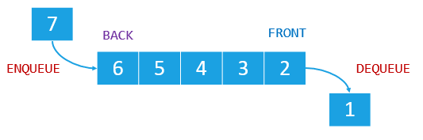
II. HÀNG ĐỢI – QUEUE T2
Queue là một cấu trúc dữ liệu tuyến tính, tuân theo một thứ tự cụ thể trong đó các hoạt động được thực hiện theo nguyên tắc: vào trước ra trước (First In First Out – FIFO).
Có hai cách để triển khai và xây dựng
một Queue đó là:
Sử dụng mảng (phức tạp khi thêm/xóa
phần tử).
Sử dụng danh sách liên kết

Slide 29
Ứng dụng của Queue
Queue được sử dụng bất cứ khi nào chúng ta cần quản lý bất kỳ nhóm đối tượng nào theo thứ tự mà đối tượng đầu tiên đến, sẽ đưa ra trước, những đối tượng khác chờ đến lượt.
Queue được ứng dụng các trường hợp sau:
Cung cấp các yêu cầu trên một tài nguyên được chia sẻ duy nhất, như máy in, lập lịch tác vụ CPU, …
Trong thực tế, hệ thống điện thoại Call Center sử dụng Queue để xếp những người đang gọi cho theo thứ tự họ gọi đến.
…

Slide 30
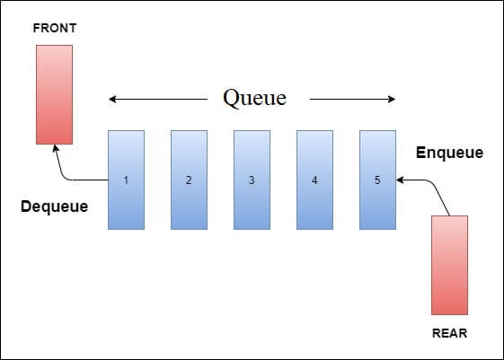
Thao tác cơ bản trên Queue
initQueue: khởi tạo Queue.
isEmpty: kiểm tra Queue rỗng?
isFull: kiểm tra Queue đầy?
Enqueue → push: thêm 1 phần tử vào Queue.
Dequeue → pop: lấy ra 1 phần tử khỏi Queue.
getHead: truy xuất phần tử đầu Queue
getTail: truy xuất phần tử cuối Queue
head
tail

Slide 31
Một số cài đặt cơ bản xây dựng Queue dùng DSLK đơn
Lấy 1 phần tử ra khỏi Queue: pop (lấy phần tử ở đầu)
QNode *popQ(Queue &qu)
{
QNode *p=NULL;
if(qu.head!=NULL)
{
p=qu.head;
qu.head=qu.head→next;
p→next=NULL;
}
return p;
}
Khai báo Queue
struct QNode
{ <Data> info; //giả sử Queue chứa số int
QNode *next;
};
struct Queue
{
QNode *head, *tail;
};
Thêm 1 phần tử vào Queue : push (thêm phần tử ở cuối)
void pushQ(Queue &qu, QNode *p)
{
if(p!=NULL)
if(qu.head==NULL) qu.head=p;
else
{
qu.tail->next=p;
qu.tail=p;
}
}

Slide 32
Một số cài đặt cơ bản xây dựng Queue dùng DSLK đơn
getHead: truy xuất phần tử đầu Queue
int getHead(Queue q) //lấy phan tu dau tien
{
if (IsEmpty(q))
return 0;
return q.Head->Info;
}
getTail: truy xuất phần tử cuối Queue
int getTail(Queue q) //lấy phan tu cuối
{
if (IsEmpty(q))
return 0;
return q.Tail->Info;
}

Slide 33
Bài tập
Bài 1. SV tự cài đặt các hàm còn lại của Queue theo khai báo trên.
Bài 2. Trong phòng đào tạo trường VanHien, có 3 máy tính (client) cùng kết nối và dùng chung một máy in. Máy in thiết lập dãy các lệnh chờ in cho các file được chọn in từ client theo nguyên tắc của Queue. Giả sử có 3 mảng 1 chiều chứa dãy các file của 3 client.
A = {a1,a2,a3,…,an); B = {b1, b2, …, bn}; C = {c1, c2, …, cn}
Hãy viết chương trình minh họa việc xếp lịch chờ in và thứ tự in các tập tin từ 3 máy client:
Tạo mảng 1 chiều D chứa dãy các tập tin chờ in từ 3 máy client.
Chọn ngẫu nhiên các giá trị lần lượt của 3 mảng đưa vào D. → 3 client chọn in, queue xếp thứ tự trước sau dựa vào file nào của máy nào được chọn in trước
Xuất các giá trị lấy ra từ D → thứ tự các file được in của 3 client

Slide 34
Bài tập (tt)
Bài 3. An có một cái điện thoại, màn hình điện thoại của An chỉ hiển thị được tối đa k tin nhắn theo thứ tự từ trên xuống. Màn hình của An hiện thị như sau:
Không hiện thị 2 tin nhắn của cùng một số điện thoại (SĐT) trên cùng một khung hình, nếu SĐT A gửi tin nhắn đến mà trên màn hình đã có tin nhắn của SĐT A thì màn hình không thay đổi gì.
Khi SĐT A gửi tin nhắn đến mà trên màn hình chưa có tin nhắn của SĐT A thì:
Nếu màn hình chưa đủ k tin nhắn thì tin nhắn của SĐT A sẽ được chèn vào đầu màn hình.
Nếu màn hình đã có đủ k tin nhắn thì màn hình sẽ đẩy tin nhắn dưới cùng ra và sau đó chèn tin nhắn của SĐT A vào đầu màn hình.
Cho dãy b là dãy các SĐT sẽ gửi tin nhắn cho An. Hỏi sau khi nhận được tin nhắn cuối cùng thì màn hình của An đang hiển thì tin nhắn của các SĐT nào, xuất ra theo thứ tự từ trên xuống dưới của màn hình.
Ví dụ: input: b= 1, 2, 1, 3, 4; k=3. ➔ output:
4
3
2

Slide 35


